Slide 1
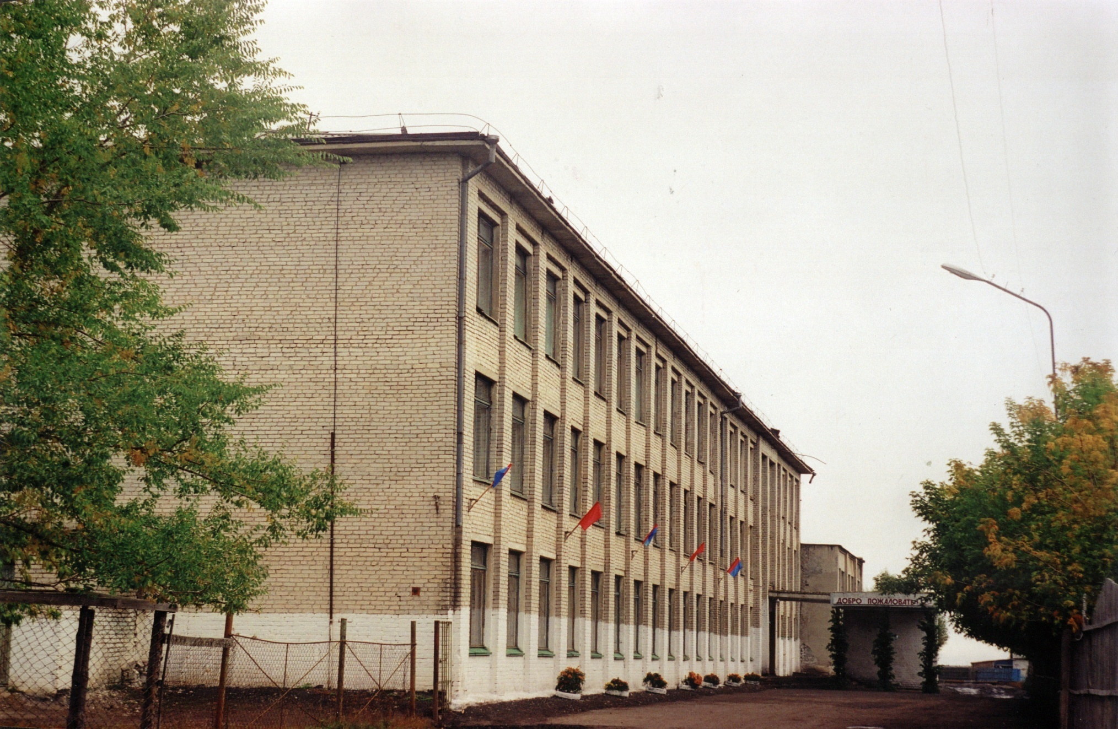
МКОУ «Белозерская средняя
общеобразовательная школа»
Публичный отчёт директора
Т.В.Еланцевой

Slide 2
Татьяна Владимировна Еланцева, почётный работник общего образования, директор МКОУ «Белозерская СОШ»

Slide 3
Информационная справка о школе.
В школе обучается - 608 ученик, в 30 классах–комплектах.
Обучение проводится в две смены, по кабинетной системе.
Педагогический коллектив насчитывает 61 педагогов, из них 5 - внешние совместители.

Slide 4
Образовательный уровень:
Всего педагогов- 59
Совместителей -5
Имеют высшее образование 49 человека – 83%
Высшее педагогическое -47 -79,6%
Высшее непедагогическое – 2 – 3,4%
Среднее специальное педагогическое -7 -16,6%
Среднее специальное непедагогическое – 2 -3,3%
Учатся заочно - 3 человек а– 5%

Slide 9
Курсовая подготовка
Всего педагогических работников в ОУ | аттестовано |  | График аттестации Пед. работников |  | Приказ об аттестации пед. работников на соответствие занимаемой должности | План работы по аттестации на год | График повышения квалификации Пед. работников | Курсы по ФГОС |  |  |  | Курсы учителя- неспециа ли сты | Не были на курсах 3года
 | 1кат. | Высш. |  |  |  |  |  | НОО | ООО | руководители
60 | 20 | 25 |  | + | - | + | + | 3 | 13 | - | 1 |  | 13

Slide 10
Вопросы аттестации и повышения квалификации на совещаниях | Кол-во педагогов,имеющих индивидуальную троекторию развития,программ совершенствования учительского роста | Курсы классных руководителей | Курсы руководителей |  |  | Пере под готовка | Участие в научно- методических мероприятиях ИРОСТ |  |  |  |  | Число работников ,принимающих участие в экспериментах |  |  |  |  | Кол-во Метод. Меро приятий На базе ОО (предло жения | Курсы по Работе с детьми с ОВЗ
 |  |  | директор | Зав. УВР | Зав. ВР |  | Участие в пед. сообществах | Участие в конференциях,семинарах | Участие в меро Прия тиях ММЦ |  | Кол-во Публикаций в изд. ИРОСТ | федеральных |  | областных | Район ных | учрежденческих
+ | 15 (25) | - | - |  |  | - | 13 | 3 | 5 |  |  | 5 | 3 (60) |  | 1 | 5 + (60) | 1 | -

Slide 11
Методическая работа
ОО | Участие в ВОШ (кол-во по этапам ) | Соответствие сайта ОО требованиям, периодичность обновления информации на сайте | Участие в международных игровых конкурсах |  |  |  |  | Участие в конкурсах направленных на выявление одарённых детей | Данные о должностных лицах ответственных за работу системы контентной фильтрации и за ведение школьного сайта | СКФ Кол-во выявленных нарушений, кол-во обращений в техническую поддержку | Участие в конференциях
 |  |  | Русский медвежонок | Кит | Кенгуру | British Bulldog | Золотое Руно
МКОУ «Белозерская СОШ им Коробейникова» | 1 -144 2 – 28 3 - 1 | соответствует, 0бновление 1-2 р в неделю. Проверен в декабре департаментом образования | 62 | 23 | 72 | 8 | 9 | ЭМУ – 31 Робототехника - 6 | Петрякова И.М. | Нарушений нет, не обращались | 07.2016 –областное совещание руководителей ОО 11.2016 – ММЦ объединение руководителей ОО

Slide 12
2013 - 2017
Антикризисная программа развития «Школа профилактики и компенсации социальных угроз»

Slide 13
2013 - 2017 год
Взаимодействие школы и территориальных социальных микрогрупп села как условия предупреждения социальных угроз обучающихся

Slide 14
2015 - 2016
Проектирование образовательного процесса по предметам на основе индивидуальных образовательных программ как средство повышения качества образования (математика – 9 класс, русский язык – 11 класс, 7 класс, английский язык – 9, биология – 11, история – 7)

Slide 15
2013 – 2017
Опытно-экспериментальная работа «Взаимодействие школы и территориальных социальных групп села как условие предупреждения социальных угроз обучающихся».
(«Поможем по-соседски» в рамках движения «Социально-активное образовательное учреждение»)

Slide 16
Повышение квалификации
Региональ- ный уровень | Муниципаль- ный уровень | Школьный уровень
Курсы ИРОСТ 31% | РМО, семинары. 100% | Семинары, педсоветы, проблемные группы, мастер-классы. 100%

Slide 17
Внутришкольное повышение квалификации
Семинары,
круглые столы
Конферен-
ции, ШПМ, мастер-классы, проблемные группы
«Учительские сообщества»,
«Становление», «Качество образования», «Внедряем ФГОС ООО», «Современные технологии организации воспитательной работы», «Современные образовательные технологии»
«Современный урок в свете требований ФГОС», «Дифференциация и индивидуализация на уроках математики, залог успешной подготовки к ГИА», «АРМ учителя», «Тврческие работы обучающихся на уроках русского языка», «Формирование воспитательной системы класса»

Slide 18
Школы педагогического мастерства:
Копытова Г.К. «Развитие творческих и интеллектуальных способностей обучающихся»
Мастер - класс:
Еланцева Т.В. «Творческие работы обучающихся на уроках русского языка и литературы»
Авторская школа
Горбунова Т.И. «Воспитательные технологии в урочной и внеурочной деятельности»

Slide 19
Творческие группы:
Петрякова И.М. «Контроль знаний обучающихся с
использованием интерактивных средств обучения»
2. Пряхина Т.Г., Сулейманова М.А. «ФГОС. Формирование
УУД»
3. Скорнякова Л.И. «Использование воспитательных
технологий в условиях компетентностного подхода в
воспитании обучающихся»
4. Скорнякова Л.И. «ОРКСЭ, воспитательное значение
курса»

Slide 20
Методические объединения:
1. Киселева Н.А.- Математика, физика, информатика и ИКТ
2.Белобородова Е.И... - Русский язык, литература, английский язык, история, обществознание, библиотекари
3.Копытова Г.К. - Начальные классы, ГПД
4.Зотикова Н.П. - Биология, химия, география, технология
5.Лутошкина Л.Е.- Физкультура, ОБЖ
6.Верховых К.В.. - Классных руководителей, педагогов дополнительного образования, социальных педагогов

Slide 21
Постоянно – действующие семинары:
1. Пряхина Т.Г. «Профессиональный рост учителя».
2. Сулейманова М.А «Качество образования».
3 Копытова Г.К. « Способы формирования УУД у
младших школьников

Slide 22
Высокий профессиональный уровень педагогического коллектива школы, накопленный опыт практической деятельности востребован на муниципальном и региональном уровне. В 2016-2017 учебном году были проведены следующие мероприятия:
Межмуниципальное МО учителей музыки, творческий отчет, открытый урок Щербакова Г.Ю.
Открытый классный час для зам директоров, кл руководителей района Горбуновой Т.И.

Slide 23
Опыт по реализации ФГОС ООО по проблемам составления учебного плана, организации методической работы, по оценке качества образовательных достижений был представлен на региональном уровне
07.2016 –областное совещание руководителей ОО – Пряхина Т.Г.
11.2016 – ММЦ объединение руководителей ОО - Сулейманова М.А.
06.2017 – отчет о завершении регионального эксперимента – Скорнякова Л.И.

Slide 24
Участники районного Фестиваля педмастерства
1 место - учитель начальных классов
МКОУ «Белозерская СОШ
им.Коробейникова»
в номинации «Учитель – мастер»

Slide 25
Материально-техническое обеспечение
Ноутбуки, мультимедиа, экраны во всех кабинетах;
10 комплектов шахмат и комплекты ЛЕГО- конструкторов, шахматная демонстрационная доска;
комплект методических пособий по ФГОС, электронные учебные пособия с дидактическим материалом по ФГОС, учебно-наглядные и электронные пособия по всем предметам для обеспечения УВП по ФГОС .
13 нетбуков для обучающихся;
7 цифровых микроскопов;
6 комплектов системы экспериментов «Prolog»
документ-камера;
2 интерактивных доски;
комплекты системы оценки качества знаний «Prokllass»
интернет во всех кабинетах начальной школы.

Slide 26
Приоритетные направления воспитательной работы
1. Воспитание социально-активной личности.
2. Профориентационная работа.
3. Проектная деятельность.
4. Работа с родителями.
5. Правовое воспитание.
6. Экологическое воспитание и здоровьесбережение
7. Духовно-нравственное воспитание
8. Гражданско-патриотическое воспитание
9. Эстетическое воспитание

Slide 27
Модель внеурочной деятельности
Центральная
районная библиотека
МКОУ «Белозерская СОШ»
Районный дом культуры
ДЮСШ
Школа искусств
Детско-юношеский центр

Slide 28
Внеурочная деятельность
Основные направления | Формы
Спортивно-оздоровительное | «Я и шахматы», футбол, баскетбол, волейбол, ОФП на основе лыж
Общекультурное | Кукольный театр «Театральный», «Умелые ручки», вокальная группа, «Волшебная бумага»
Общеинтеллектуальное | «Расчетно-констркторское бюро», «Робототехника»
Духовно-нравственное | «Дорогою добра», «Юный эколог», «Я – гражданин земли зауральской»
Социальное | Проекты, мероприятия внеклассной работы, ЮИД, «Азбука пешеходных наук», «Правовые знания»

Slide 29
: школьные традиции
День здоровья;
Ежегодная конференция обучающихся;
Лыжный пробег «Белый Яр – Белозерское» (33 километра);
Кросс «Савин – Белозерское» под девизом «Нет вредным привычкам»
Посвящение в первоклассники, старшеклассники;
Праздник цветов;
Слёт олимпийцев;
Школа безопасности;
День самоуправления;
Предметные недели.
Закладка аллеи первоклассниками и выпускниками

Slide 30
Элементы контроля учебно-воспитательного процесса
выполнение всеобуча;
состояние преподавания учебных предметов;
качество знаний , умений и навыков обучающихся;
качество ведения школьной документации;
выполнение учебных планов и программ;
подготовка и проведение итоговой аттестации за курс основной и средней школы;
организация предпрофильной подготовки;
выполнение решений педагогических советов и совещаний;
сохранение здоровья обучающихся;
реализация воспитательного потенциала образовательного процесса;
методическая работа;
опытно –экспериментальная работа;
ФГОС;
одарённые дети;
информатизация.

Slide 31
Результаты учебной деятельности
УЧЕБНЫЙ ГОД | ВСЕГО ОБУЧАЮЩИХСЯ | УСПЕВАЕТ | Не аттестованные (первый класс) | ОТЛИЧНИКОВ | УЧАТСЯ НА «4» И «5» | % успеваемости | % качества | АТТЕСТАТЫ ОСОБОГО ОБРАЗЦА | МЕДАЛИСТЫ
 |  |  |  |  |  |  |  |  | золото | серебро
2016 – 2017 | 608 | 519 | 86 | 24 | 169 | 99,8 | 37 | 2 | 5 | 0

Slide 32
Результаты итоговой аттестации за курс средней (полной) школы в 2016-2017уч.г.
Предмет | Класс | Кол-во уч-ся по списку | Выполнено работы | Результаты |  |  | % выполнения
 |  |  |  | Проходной балл | Наибольшее количество баллов | Средний балл
Обществознание ЕГЭ | 11 | 20 | 14 | 42 | 71 | 52,4 | 93
Химия ЕГЭ | 11 | 20 | 2 | 36 | 43 | 33 | 50
Физика ЕГЭ | 11 | 20 | 7 | 36 | 58 | 48,6 | 100
Биология ЕГЭ | 11 | 20 | 3 | 36 | 56 | 49 | 100
Русский язык | 11 | 20 | 20 | 24 | 96 | 64,6 | 100
История | 11 | 20 | 3 | 32 | 91 | 63,7 | 100
Математика (проф) | 11 | 20 | 15 | 27 | 72 | 65 | 93
Математика (базовый) | 11 | 20 | 5 | 3 | 5 | 4 | 100
География | 11 | 20 | 1 | 37 | 50 | 50 | 100
Литература | 11 | 20 | 2 | 32 | 73 | 72,5 | 100

Slide 33
Результаты итоговой аттестации за курс основной школы в 2015-2016уч.г.
Предмет | Класс | Кол-во уч-ся по списку | Выполнено работы | Результаты |  | % выполнения
 |  |  |  | Качество | Средний оценка
Обществознание ОГЭ | 9 | 79 | 33 | 45 | 3 | 85
Химия ОГЭ | 9 | 79 | 5 | 60 | 4 | 100
Физика ОГЭ | 9 | 79 | 10 | 0 | 3 | 60
Биология ОГЭ | 9 | 79 | 25 | 28 | 3 | 96
Русский язык ОГЭ | 9 | 79 | 77 | 40 | 3 | 90
История ОГЭ | 9 | 79 | 2 | 100 | 4 | 100
Математика ОГЭ | 9 | 79 | 79 | 41 | 3 | 87
Информатика и ИКТ ОГЭ | 9 | 79 | 46 | 24 | 3 | 80
Английский язык ОГЭ | 9 | 79 | 1 | 100 | 5 | 100
Литература ОГЭ | 9 | 79 | 1 | 100 | 5 | 100
География ОГЭ | 9 | 79 | 38 | 26 | 3 | 71

Slide 34
Основные направления Программы информатизации:
Оснащение образовательного процесса средствами информатизации;
Пополнение банка данных методических разработок
Создание единой информационной среды.
Создание автоматизированного места учителя

Slide 35
Капитальный Ремонт здания №2
Областное финансирование - 7 000 000 рублей
Из них
3 547 846 рублей – ремонт мастерских
3 452 154 рубля – приобретение оборудования и материалов

Slide 36
Капитальный Ремонт здания №2
Федеральное финансирование - 23 000 000 рублей
Из них
1 703 777,75 рублей – ремонт кровли Баяракской ООШ филиала МКОУ «Белозерская СОШ им.Коробейникова»
4 578 183 рубля – ремонт помещения столовой
16158219 рублей – ремонт мастерских
559 820,25 рублей – приобретение оборудования и материалов

